Slide 1
计算机操作系统
主讲：李继云
jyli@dhu.edu.cn
东华大学计算机科学与技术学院

Slide 2
教学要求
通过本课程的学习，使学生掌握操作系统的基本概念、原理、技术和方法；
能用程序设计语言编写和调试运行操作系统的主要算法和功能模块；
深入了解操作系统在计算机系统中的地位及作用，以及它与硬件和其它软件之间的关系；
进而了解操作系统控制整个计算机系统执行的全过程，具有操作系统的整体概念。

Slide 3
学习方法
1、计算机操作系统有其自身的规律性，在掌握其基本理论的同时,加强实习环节的训练对学习这门课有极大的帮助。
2、获取知识的同时,掌握学科的基本规律及研究方法。
3、培养自我拓展知识和运用知识的能力。

Slide 4
考核方式
成绩考核采取综合评定方式：
上机实验(30%)，作业与课程测验(20%)，期末笔试(50%)
鼓励学生发挥创造性，基础理论考试达到良好，又有下列情况之一者成绩为优秀：
① 上机实验完成且有创新性；
② 课程学习阶段在国内核心刊物上发表与OS有关论文者。

Slide 5
参考（一）
1、 Operating Systems Internals and Design Principles, William Stalling (Global edition)2014 Prentice-Hall International , Inc.
2、 Operating System Concepts ,Abraham Silberschatz etc., (9th edition) 2012 , John Wiley & Sons, Inc.
3 、操作系统：设计与实现（第三版）2015,Andrew S. Tanenbaum Vrije Uni.

Slide 6
参考（二）
4、《计算机操作系统》(第四版)汤小丹等编著，2014/05 西安电子科技大学出版社
5、《Windows操作系统原理》,陈向群等编著 ，机械工业出版社
6、《计算机的心智:操作系统之哲学原理》，邹恒明著，机械工业出版社

Slide 7
参考（三）
教学网站:
http://218.193.154.237:8080/os/courseware.asp
实验参考：
http://blogs.oregonstate.edu/hess/research/linux/（further links pls contact me~~）

Slide 8
第1章 绪论
重点内容：
操作系统的概念、功能
各类操作系统的特点

Slide 9
第一章 绪论
    1.1 计算机系统的层次结构
    1.2 操作系统的发展过程
    1.3 操作系统的功能
    1.4 操作系统的类型
    1.5 操作系统应解决的问题
    1.6 操作系统举例

Slide 10
1.1 计算机系统的层次结构
1.1.1 计算机系统简介
1.1.2 计算机系统的层次结构
1.1.3 计算机的硬件组织

Slide 11
1.1.1 计算机系统简介
硬件（由电、磁、光、机械等原理
构成的各种物理部件的有机组
合，是系统依赖工作的实体）
计算机系统
软件（由计算机执行完成一定任务的
所有程序及其数据有关资料）

Slide 12
1.1 计算机系统的层次结构
1.1.1 计算机系统简介
1.1.2 计算机系统的层次结构
1.1.3 计算机的硬件组织

Slide 13
1.1.2 计算机系统的层次结构
各种应用软件
编辑软件 编译软件 ...…
操 作 系 统
（1）硬件处在最低层，不附加任何软件的物理计算机.
（2）操作系统是附加在裸机上的第一层，是对裸机的首次扩充，
构成了一个比裸机更强，使用更方便的“虚拟计算机”。
（3）所有系统应用程序以及更上层的用户程序在操作系统虚拟机
上运行，它们受操作系统的统一管理和控制，通过操作系统
使用各种资源来完成特定的任务。
裸 机

Slide 14
1.1 计算机系统的层次结构
1.1.1 计算机系统简介
1.1.2 计算机系统的层次结构
1.1.3 计算机的硬件组织

Slide 15

1.1.3Computer System Organization
Computer-system operation
  One or more CPUs, device controllers connect through common bus providing access to shared memory
  Concurrent execution of CPUs and devices competing for memory cycles

Slide 16
Sample of Computer Architecture
Input/Output and Storage
SSDs, Disks, Tape
RAID
Emerging Technologies
Interleaving
Bus protocols
DRAM
Memory
Hierarchy
Coherence,
Bandwidth,
Latency
L2 Cache
Network
Communication
Other Processors
L1 Cache
Addressing,
Protection,
Exception Handling
VLSI
Instruction Set Architecture
Pipelining, Hazard Resolution,
Superscalar, Reordering,
Prediction, Speculation,
Vector, Dynamic Compilation
Pipelining and Instruction
Level Parallelism

Slide 17
第一章 绪论
    1.1 计算机系统的层次结构
    1.2 操作系统的发展过程
    1.3 操作系统的功能
    1.4 操作系统的类型
    1.5 操作系统应解决的问题
    1.6 操作系统举例

Slide 18
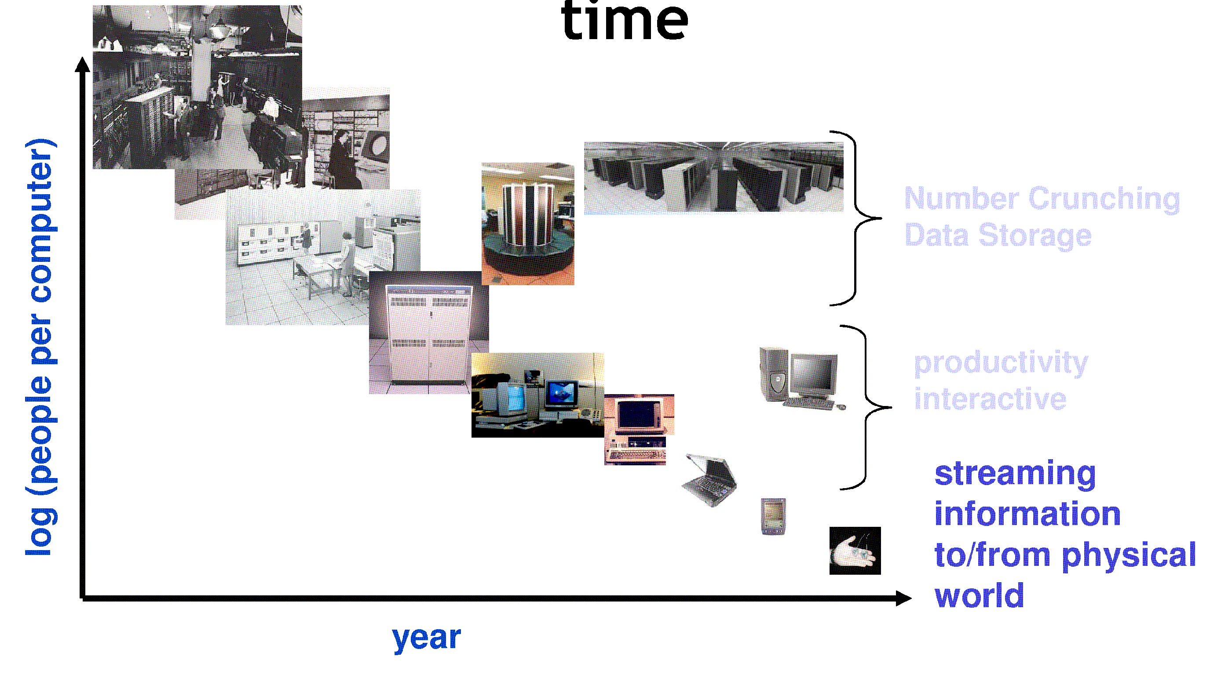
People-to-CPUs Ratio Over Time
From David Culler
Today: Multiple CPUs/person!
  Approaching 100s?

Slide 19
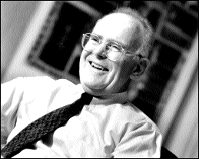
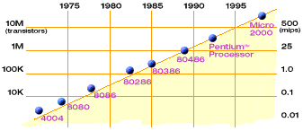
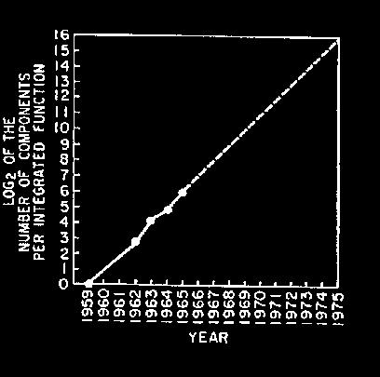
Technology Trends: Moore’s Law
Gordon Moore (co-founder of Intel) predicted in 1965 that the transistor density of semiconductor chips would double roughly every 18 months.
Microprocessors have become smaller, denser, and more powerful.

Slide 20
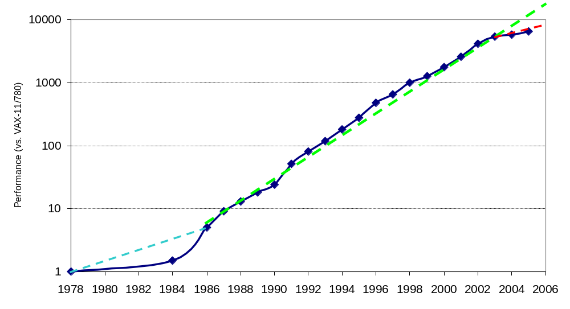
New Challenge: Slowdown in Joy’s law
of Performance
3X
From Hennessy and Patterson, Computer Architecture: A Quantitative Approach, 4th edition, Sept. 15, 2006
Joy’s Law:
Perf ≈ 2^{(Year-1984)} MIPS
VAX : 25%/year 1978 to 1986
RISC + x86: 52%/year 1986 to 2002
RISC + x86: ??%/year 2002 to present

Slide 21
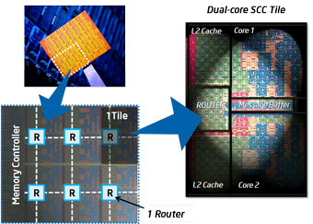
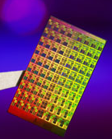
ManyCore Chips: The future is here
Intel 80-core multicore chip (Feb 2007)
  80 simple cores
  Two FP-engines / core
  Mesh-like network
  100 million transistors
Intel Single-Chip Cloud
Computer (August 2010)
  24 “tiles” with two cores/tile
  24-router mesh network
  4 DDR3 memory controllers
  Hardware support for message-passing
“ManyCore” refers to many processors/chip
  64? 128? Hard to say exact boundary
How to program these?
  Use 2 CPUs for video/audio
  Use 1 for word processor, 1 for browser
  76 for virus checking???
Parallelism must be exploited at all levels

Slide 22
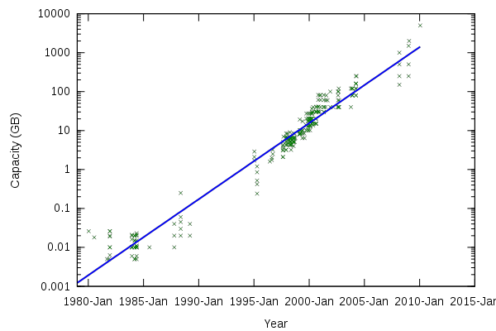
Storage Capacity
Retail hard disk capacity in GB
(source: http://www.digitaltonto.com/2011/our-emergent-digital-future/ )

Slide 23
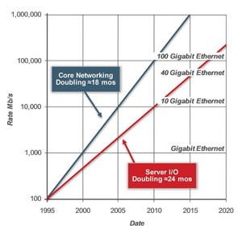
Network Capacity
(source: http://www.ospmag.com/issue/article/Time-Is-Not-Always-On-Our-Side )

Slide 24
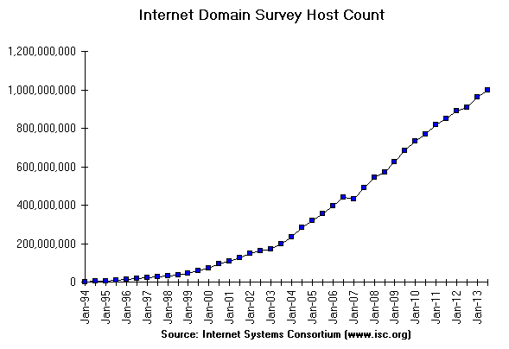
Internet Scale: .96 Billion Hosts
996,230,757
July 2013
963,518,598
https://www.isc.org/solutions/survey

Slide 25
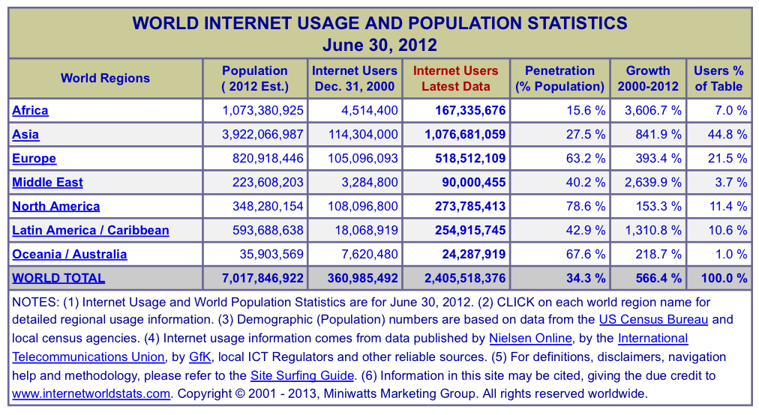
Internet Scale: Almost 2.5 Billion Users!
(source: http://www.internetworldstats.com/stats.htm)

Slide 26
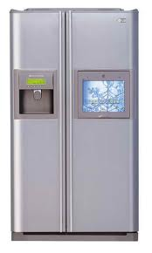
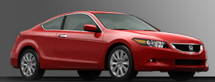
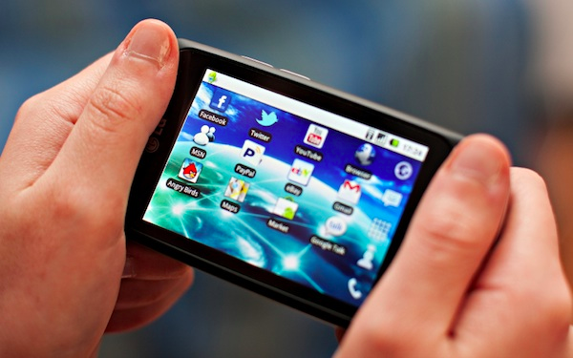
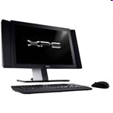
Not Only PCs connected to the Internet
Smartphone shipments now exceed PC shipments!
2011 shipments:
  487M smartphones
  414M PC clients
    210M notebooks
    112M desktops
    63M tablets
  25M smart TVs
4 billion phones in the world → smartphone over next decade

Slide 27
Challenge: Complexity
Applications consisting of…
  … a variety of software modules that …
  … run on a variety of devices (machines) that
    … implement different hardware architectures
    … run competing applications
    … fail in unexpected ways
    … can be under a variety of attacks
Not feasible to test software for all possible environments and combinations of components and devices
  The question is not whether there are bugs but how serious are the bugs!

Slide 28
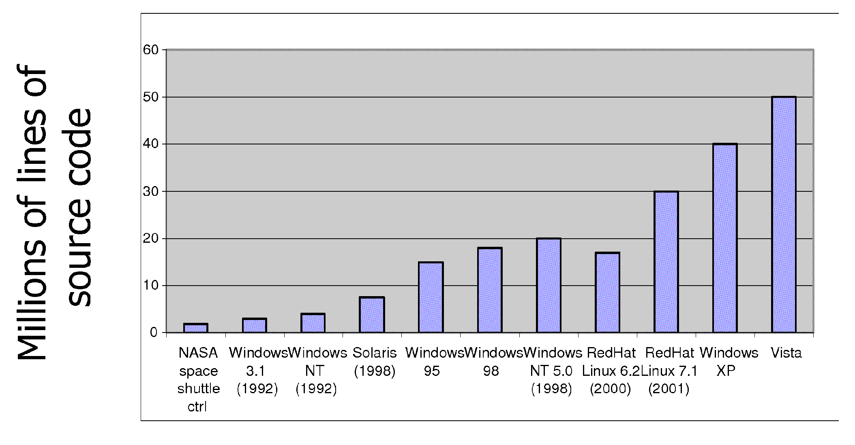
Increasing Software Complexity
From MIT’s 6.033 course

Slide 29
1.2 操作系统的发展过程
1.2.1 Serial Processing
1.2.2 Simple Batch Systems
1.2.3 Multi-programmed Batch Systems
1.2.4 Time-Sharing Systems

Slide 30
1.2 操作系统的发展过程
1.2.1 Serial Processing
1.2.2 Simple Batch Systems
1.2.3 Multi-programmed Batch Systems
1.2.4 Time-Sharing Systems

Slide 31
1.2.1 Serial Processing
No operating system
Machines run from a console with display lights and toggle switches, input device, and printer
Schedule: one by one
Setup: included loading the compiler, source program, saving compiled program, and loading and linking

Slide 32
机器语言与机器指令
机器指令
  面向目标机器，最终可执行
  机器指令格式： <OPCODE> {<OPERAND>}
编制机器指令程序：机器指令的序列
机器指令程序装入内存
指定起始指令，运行程序
处理器自动执行程序
机器指令
  面向目标机器，最终可执行
  机器指令格式： <OPCODE> {<OPERAND>}
编制机器指令程序：机器指令的序列
机器指令程序装入内存
指定起始指令，运行程序
处理器自动执行程序

Slide 33
计算机的手工操作方式
开关表示，按钮控制，亮灯显示
开关置内存地址，按“装入地址”按钮
开关置机器指令，按“装入数据”按钮
开关置程序始址，按“运行”按钮

Slide 34
装入程序的引进
装入程序(Loader)
  自动化执行程序装入，必要时进行地址转换
  通常存放在ROM中
机器
语言
程序
装入程序
内存储器

Slide 35
汇编语言
汇编语言：机器语言的符号化
汇编语句形式：符号化的字符串
汇编语句格式：
[LABEL]<OPCODE> {<OPERAND>,…}
汇编语言源程序：汇编语句的序列
汇编程序
面向目标机器，经汇编后方可执行

Slide 36
引入汇编语言后的计算机控制
汇编过程和程序执行
汇编程序
汇编语言程序
计算机
目标代码
目标代码
数据
计算机
运行结果

Slide 37
1.2 操作系统的发展过程
1.2.1 Serial Processing
1.2.2 Simple Batch Systems
1.2.3 Multi-programmed Batch Systems
1.2.4 Time-Sharing Systems

Slide 38
1.2.2 Simple Batch Systems
第二代计算机的出现，手工操作的效率问题日益突出
脱机批处理系统
  第一代计算机(卫星机)从纸带或卡片机成批输入作业到磁带
  第二代计算机从磁带成批的执行作业，并把输出结果保存到磁带
  第一代计算机(卫星机)成批的输出作业结果到打印机

Slide 39
Simple Batch Systems
计算机操作特征
  成批控制程序的执行与输入输出
  作业控制卡与作业控制语言
  操作员与程序员的分离
  资源管理程序和磁带文件系统的引入
联机批处理系统

Slide 40
Monitors
Software that controls the running programs
Batch jobs together
Program branches back to monitor when finished
Resident monitor is in main memory and available for execution

Slide 41
Job Control Language (JCL)
Special type of programming language
Provides instruction to the monitor
  what compiler to use
  what data to use

Slide 42
Hardware Features
Memory protection
  do not allow the memory area containing the monitor to be altered
Timer
  prevents a job from monopolizing the system
Privileged instructions
  Certain instructions are designated privileged and can be executed only by the monitor
interrupts

Slide 43
1.2 操作系统的发展过程
1.2.1 Serial Processing
1.2.2 Simple Batch Systems
1.2.3 Multi-programmed Batch Systems
1.2.4 Time-Sharing Systems

Slide 44
1.2.3 操作系统出现前的问题
计算机硬件性能的不断提高导致CPU速度与I/O速度不匹配的矛盾日益突出
只有让多道程序同时进入内存争抢CPU运行才能够使得CPU和外围设备充分并行，从而提高计算机系统的使用效率

Slide 45

Uni-programming
Processor must wait for I/O instruction to complete before preceding

Slide 46
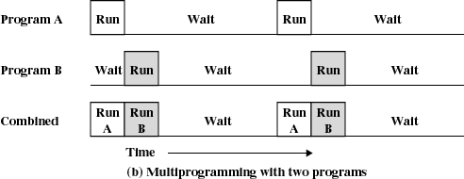
Multi-programming
When one job needs to wait for I/O, the processor can switch to the other job

Slide 47
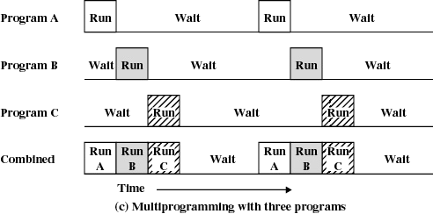
Multi-programming

Slide 48
Multi-programming
单道算题工作
78
130
150
228
280
300
378
430
450
时 间
输入机
处理器
磁带机
处理器利用率：52/(78+52+20)≈35%

Slide 49
Multi-programming
两道程序同时工作
20
62
78
130
150
170
228
280
300
320
378
430
450
时 间
输入机
处理器
磁带机
磁带机
打印机
处理器利用率： (52+42)/(78+52+20)≈63%

Slide 50
Multi-programming
 | JOB1 | JOB2 | JOB3
Type of job | Heavy compute | Heavy I/O | Heavy I/O
Duration | 5 min. | 15 min. | 10 min.
Memory required | 50K | 100 K | 80 K
Need disk? | No | No | Yes
Need terminal？ | No | Yes | No
Need printer? | No | No | Yes

Slide 51
Effects of Multiprogramming
 | Uniprogramming | Multiprogramming
Processor use | 22% | 43%
Memory use | 30% | 67%
Disk use | 33% | 67%
Printer use | 33% | 67%
Elapsed time | 30 min. | 15 min.
Throughput rate | 6 jobs/hr | 12 jobs/hr
Mean response time | 18 min. | 10 min.

Slide 52
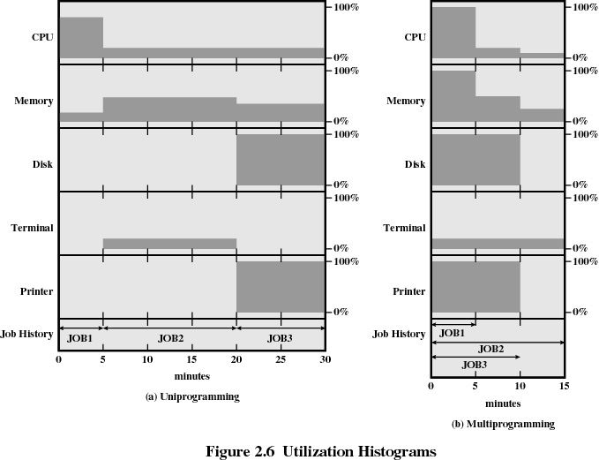

Slide 53
Multi-programming
甲、乙两道程序
独占计算机单道运行时均需1小时，其中占用CPU时间18分钟，CPU利用率为30％
按多道程序设计方法同时运行，CPU利用率达50％，由于要提供36分钟的CPU时间，大约要运行72分钟。考虑到OS调度开销，实际花费的时间可能还要长些，如80分钟
就处理两道作业而言，提高效率33％
就单道作业而言，延长执行时间20分钟，即延长了33％的时间

Slide 54
单道程序系统执行情况
在一个计算机系统中一次只能支持一个用户程序的运行。
例如：A用户，B用户
Ai Ac Ao Bi Bc Bo
A 用户 B用户

Slide 55
Multi-programming
多道程序设计是指让多个程序同时进入计算机的主存储器进行计算
多道程序设计的特点
  CPU与外部设备充分并行
  外部设备之间充分并行
  发挥CPU的使用效率
  提高单位时间的算题量

Slide 56
Multi-programming
处理器的管理和调度
主存储器的管理和调度
其他资源的管理和调度

Slide 57
多道程序系统的实现要点
如何使用资源：调用操作系统提供的服务例程（如何陷入操作系统）
如何复用CPU：调度程序（在CPU空闲时让其他程序运行）
如何使CPU与I/O设备充分并行：通道（一种独立控制设备进行I/O的专用处理器）
如何让正在运行的程序让出CPU：中断（中断正在执行的程序，让操作系统处理突发事件）

Slide 58
多道程序
由于多道程序的引入，给操作系统带来了许多复杂问题。
1、并发性（concurrency）
并发：两个程序同时在系统中运行，它可能是交替地在CPU上计算，也可以是一个在计算，另一个在执行传输，或者二者都在传输。
操作系统不仅要充分体现并发性，而且必须能有效地控制和管理各种并发活动并发性是操作系统的主要特征。

Slide 59
多道程序
2、共享性（sharing）
共享：多个任务共同使用系统资源。
共享是现代计算机系统的一个最大特点，操作系统的一个主要目标就是要使各种系统能有效地被共享、最大限度的提高系统效率，由于共享的实质是并发共享。故关键仍是在于并发性
3、不确定性（nondeterminacy）
操作系统面对的是个中不确定的文件，而这些文件发生的时间和次序是不可预测的。

Slide 60
操作系统的基本特性
    并发性（concurrency）
    共享性（sharing）
    虚拟技术(virtual technology)
    时分复用/空分复用
    异步性 (asynchronism)

Slide 61
操作系统出现前的问题
通过程序来控制内存中多道程序的执行在理论上是可行的
  调度程序：必须引入调度功能
  程序切换和中断：占有CPU运行的程序可以被打断，且在以后适当时候能够被恢复运行
  资源分配与保护
效率是导致管理程序不能全自动控制计算机系统运行的根本原因
磁盘的出现：操作系统出现的基础

Slide 62
操作系统的形成
磁盘的出现为操作系统形成奠定了基础
操作系统给资源管理和操作自动化带来了革命性的变化：
  实现了计算机操作过程的自动化
  资源管理水平有了很大提高
  提供虚存管理功能
  支持分时操作
  文件管理功能有改进，数据库系统出现
  多道程序设计趋于完善

Slide 63
1.2 操作系统的发展过程
1.2.1 Serial Processing
1.2.2 Simple Batch Systems
1.2.3 Multi-programmed Batch Systems
1.2.4 Time-Sharing Systems

Slide 64
1.2.4 Time Sharing
Using multiprogramming to handle multiple interactive jobs
Processor’s time is shared among multiple users
Multiple users simultaneously access the system through terminals

Slide 65
Batch Multiprogramming
versus
Time Sharing
 | Batch Multiprogramming | Time Sharing
Principal objective | Maximize processor use | Minimize response time
Source of directives to operating system | Job control language commands provided with the job | Commands entered at the terminal

Slide 66
第一章 绪论
    1.1 计算机系统的层次结构
    1.2 操作系统的发展过程
    1.3 操作系统的功能
    1.4 操作系统的类型
    1.5 操作系统应解决的问题
    1.6 操作系统举例

Slide 67
1.3 操作系统的功能
1.3.1 什么是操作系统
1.3.2 操作系统的功能

Slide 68
1.3.1 什么是操作系统?
用以控制和管理系统资源，方便用户使用计算机的程序的集合。

Slide 69
What does an Operating System do?
Silberschatz and Gavin: “An OS is Similar to a government”
  Begs the question: does a government do anything useful by itself?
OS as a Traffic Cop:
  Manages all resources
  Settles conflicting requests for resources
  Prevent errors and improper use of the computer
OS as a facilitator (“useful” abstractions):
  Provides facilities/services that everyone needs
  Standard libraries, windowing systems
  Make application programming easier, faster, less error-prone
Some features reflect both tasks:
  File system is needed by everyone (Facilitator) …
  … but File system must be protected (Traffic Cop)

Slide 70
What is an Operating System,… Really?
Most Likely:
  Memory Management
  I/O Management
  CPU Scheduling
  Synchronization / Mutual exclusion primitives
  Communications? (Does Email belong in OS?)
  Multitasking/multiprogramming?
What about?
  File System?
  Multimedia Support?
  User Interface?
  Internet Browser? ☺
Is this only interesting to Academics??

Slide 71
Operating System Definition (Cont’d)
No universally accepted definition
“Everything a vendor ships when you order an operating system” is good approximation
  But varies wildly
“The one program running at all times on the computer” is the kernel
  Everything else is either a system program (ships with the operating system) or an application program

Slide 72
Summary
Operating systems provide a virtual machine abstraction to handle diverse hardware
Operating systems coordinate resources and protect users from each other
Operating systems simplify application development by providing standard services and abstractions
Operating systems can provide fault containment, fault tolerance, and fault recovery

Slide 73
操作系统的地位
从系统管理员角度
计算机的资源管理者
从用户角度
良好的界面
从程序员角度
提供功能扩展的支撑平台

Slide 74
1.3 操作系统的功能
1.3.1 什么是操作系统
1.3.2 操作系统的功能

Slide 75
1.3.2 操作系统的作用
对计算机系统的软硬件资源（CPU、主存储器、
输入/输出设备、数据文件等）进行管理：
① 监视这种资源；
② 选择调度策略并对资源的使用进行合理调度,
决定谁获得这种资源,何时获得,获得多少；
③ 分配这种资源；
④ 回收这种资源。

Slide 76
操作系统的功能
提供输入输出的便利，简化用户的输入输出工作；规定用户接口，以及发现并处理各种错误的发生。所以说操作系统是管家和调度。
为了合理组织工作流程和方便用户使用，操作系统还应提供作业管理功能。这就构成了操作系统的五个基本功能。

Slide 77
－、处理机管理
在多道程序和多用户情况下，要组织多个作业同时运行，就要解决对处理机分配调度策略、分配实施和资源回收等问题，这就是处理机管理功能。

Slide 78
－、处理机管理
  对请求处理机服务的多个任务如何排队？
  在某个时刻选择哪个任务投入实际运行？
  让它占用CPU多长时机？
  何时回收？

Slide 79
二、存储器管理
存储器管理的基本任务是为多任务并发运行提供基础。因此它必须随时记录存储空间的分配情况。
a.进行存储空间的划分、分配及回收工作，让多个任务共存入内存
b.提供存储保护，保证各任务之间互不侵犯
c.解决内存容量不足需要扩充内存

Slide 80
三、设备管理
设备管理的基本任务: 使得多个用户能够共享设备，并使用户使用设备方便

Slide 81
四、文件管理
对文件的存储空间进行组织、分配，负责文件的存储并对存入的文件进行保护与检索。

Slide 82
五、用户接口
对用户与操作系统之间实际通讯的各种方式进行管理，为用户提供一个使用系统的良好环境。

Slide 83
第一章 绪论
    1.1 计算机系统的层次结构
    1.2 操作系统的发展过程
    1.3 操作系统的功能
    1.4 操作系统的类型
    1.5 操作系统应解决的问题
    1.6 操作系统举例

Slide 84
1.4 操作系统的类型
1.4.1 批处理操作系统
1.4.2 分时系统
1.4.3 实时系统
1.4.4 分布式操作系统
1.4.5 网络操作系统

Slide 85
1.4.1 批处理操作系统
“批处理”包括两个含义，其一，系统可同时容纳多个作业，其二，同时有多道作业在运行。
这些作业放在大容量的外存中，组成一个后备作业队列，系统按一定的调度原则，每次从后备作业队列中取一个或多个作业调入内存运行。运行作业结束并退出运行和后备作业运行均由系统自动实现，从而大大压缩了两个作业之间的转接时间，在系统中形成一个自动转接的连续的作业流。

Slide 86
批处理操作系统
“批处理”的特点：无法实现人机交互。
作业运行步骤：用作业控制语言编制成作业说明书或作业控制卡，作业控制卡连同程序和数据一起提交给系统。
批处理的问题：
1）用户一旦把作业提交给系统后，便失去自己对作业控制和修改能力；
2）在批处理系统中用户提交作业后，不能马上得到所需的结果。

Slide 87
1.4 操作系统的类型
1.4.1 批处理操作系统
1.4.2 分时系统
1.4.3 实时系统
1.4.4 分布式操作系统
1.4.5 网络操作系统

Slide 88
1.4.2 分时系统
多个用户对系统资源进行时间上的分享
特点：
共享性
分时系统支持多个终端用户同时工作，系统同时为这些用户提供服务，系统将CPU时间分割成相继的一个个时间间隔，每个时间间隔称为一个时间片，以循环方式依次分配给每个用户作业，由于时间片规定的时间很短，从宏观上系统同时响应每个用户作业的服务请求。

Slide 89
分时系统
并行性
在一个系统中多个用户的多道程序同
时运行。

Slide 90
分时系统
交互性
用户可通过终端与系统进行广泛的人机对话，直接控制其作业的运行，在开发程序时，用户可方便设计，便于调试，便于修改。
交互性是分时系统的主要特点。
交互式系统＋多道程序设计→分时系统

Slide 91
分时系统
独占性
用户在各自的终端上工作互不干扰，尽管时间片规定的时间很短，但每个用户可以在容忍的时间内得到响应，没有明显的等待时间，
分时系统的响应时间是指用户发出终端命令到系统进行相应作业应答所需的时间。它是衡量分时系统性能的主要指标。

Slide 92
分时系统和批处理系统的区别
分时系统和批处理系统的区别：目标不同、 适应作业的性质不同、资源使用率不同、作业控制方式不同

Slide 93
1.4 操作系统的类型
1.4.1 批处理操作系统
1.4.2 分时系统
1.4.3 实时系统
1.4.4 分布式操作系统
1.4.5 网络操作系统

Slide 94
1.4.3 实时系统（real-time system）
实时－－立即或及时
含义：指系统能及时响应随机发生的外部事件，并以足够快的速度完成对事件的处理，即计算机的运算和处理时间与被控过程或事务处理所需的真实时间相适应。

Slide 95
实时系统（real-time system）
应用：
实时控制：机械加工、钢铁冶炼、飞行物体的发射等。
实时事务处理：资料查询、机票预定等。

Slide 96
实时系统（real-time system）
特点:
  简单的交互能力：仅提供一些简短的键盘命令，用户可以通过中断请求系统处理实时信息，系统及时响应并作出回答，但用户不能在应用系统运行期间在终端上输入、编制和调试程序。

Slide 97
实时系统（real-time system）
  及时响应：实时系统对响应的要求比分时系统更为严格，它的及时性则是以控制对象所要求的开始截止时间和完成截止时间来确定的，一般为秒，甚至有的低于100微秒。
  可靠性：可靠性是分时系统的主要目标之一。
实时系统一般多具有容错管理功能，它采取了多级容错措施，来保证系统的安全的数据的安全。

Slide 98
实时系统（real-time system）
应用需求
实时控制
实时信息处理

Slide 99
实时系统（real-time system）
实时任务
  按任务执行时是否呈现周期性
    周期性/非周期性
  根据对截止时间的要求来划分
    硬实时/软实时

Slide 100
1.4 操作系统的类型
1.4.1 批处理操作系统
1.4.2 分时系统
1.4.3 实时系统
1.4.4 分布式操作系统
1.4.5 网络操作系统

Slide 101
1.4.4 分布式操作系统
70年代中期以后，PC机和局域网的出现导致对资源共享、加速计算的需求，通过冗余设置提高了系统的可靠性，并减轻了集中计算所引发的通信负担。

Slide 102
1.4 操作系统的类型
1.4.1 批处理操作系统
1.4.2 分时系统
1.4.3 实时系统
1.4.4 分布式操作系统
1.4.5 网络操作系统

Slide 103
1.4.5 网络操作系统（Network OS）
通过通信设施将物理上分散的具有自治功能的多个计算机系统，互联起来的，实现信息交换、资源共享、可互操作和协作处理的系统。

Slide 104
网络操作系统（Network OS）
网络操作系统具有基本类型操作系统中所应具有的管理功能和服务功能外，还具有网络管理和服务功能。主要包括管理、通信、资源共享、系统安全和多种网络应用服务，它是提供网络通信的网络资源管理共享功能的操作系统。

Slide 105
分布式OS与网络OS的区别
分布式OS与网络OS的最大区别是：系统的透明性。分布式OS具有高的吞吐率，更好的容错能力及可扩充性。在网络操作系统中，用户通过资源服务器的名称而不是通过要求提供什么样的服务来获得资源，因此网络对用户不透明。

Slide 106
第一章 绪论
    1.1 计算机系统的层次结构
    1.2 操作系统的发展过程
    1.3 操作系统的功能
    1.4 操作系统的类型
    1.5 操作系统应解决的问题
    1.6 操作系统举例

Slide 107
1.5 操作系统应解决的问题
提出解决各种冲突的策略
协调并发活动的关系
保证数据的一致性
系统程序与用户程序之间
多道程序之间
并发程序数据共享（同步问题）
实现数据的存取控制

Slide 108
小结
硬件
计算机
软件
系统软件分为操作系统和各种各样的系统应用软件。
1. 操作系统是加在裸机上的第一层软件，它是整个计
算机系统的核心，是系统应用程序和用户程序与硬件之间
的接口。

Slide 109
小结
2. 多道程序系统：支持主机中同时运行多个独立的程序，这些程序共享系统的软硬件资源。
3. 操作系统的基本特征：并发性、共享性、虚拟性、
异步性。
4. 操作系统五大组成部分：CPU管理、存储器管理、设备管理、文件管理、作业管理。
5. 操作系统的类型：批处理系统、分时系统、实时系统、分布式操作系统、网络操作系统。
6. 各类系统的特点。

Slide 110
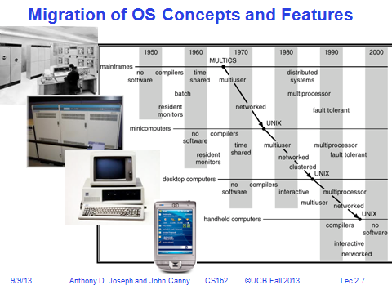

Slide 111
第一章 绪论
    1.1 计算机系统的层次结构
    1.2 操作系统的发展过程
    1.3 操作系统的功能
    1.4 操作系统的类型
    1.5 操作系统应解决的问题
    1.6 操作系统举例

Slide 112
1.6 操作系统举例
DOS & Windows
Unix & Solaris & Linux
OS provided by IBM
Macintosh
Netware
Android/iOS/WindowsPhone/Symbian/Black Berry OS, etc.

Slide 113
DOS
DOS：单用户单任务的微机操作系统
DOS的历史：始于1981年的1.0版，至1994年的最后版本DOS 6.22
DOS的主要功能有：命令处理、文件管理、设备管理、及简单的CPU调度和内存管理
DOS的主要特点：系统开销小，运行效率高，适用于微型机
DOS的主要缺点：无法发挥硬件能力，缺乏对数据库、网络通信的支持，没有通用的应用程序接口，用户界面不友善

Slide 114
Windows操作系统
Xerox公司的图形用户接口(GUI)系统
Apple公司的Lisa和Macintosh
85年推出Windows 1.0,87年推出Windows 2.0
90年推出Windows 3.0,92年推出Windows 3.1
93年推出Windows NT 3.1,94年3.5,96年4.0
95年推出Windows 95 ,98年推出Windows 98
2000年推出Windows Me
2000年推出Windows 2000

Slide 115
Windows操作系统
2001年推出Windows XP
2003年推出Windows 2003
2006年推出Windows Vista 版本为6.0.6000
2007年 推出Windows 7 Beta
2009年7月推出Windows 7 RTM （Build 7600.16385）
2011年2月22日推出Windows 7 RTM（Build7601.17514.101119-1850),23日凌晨发布Windows 7 SP1 补丁

Slide 116
Windows早期版本的技术特点
依赖于DOS操作系统
友好、直观、高效的面向对象的图形用户界面
丰富的与设备无关的图形操作
多任务的操作环境
实现了虚存管理，突破640KB限制
提供各种系统管理工具
允许装入和运行DOS下开发的程序
提供数据库接口、网络通信接口
丰富的软件开发工具
面向对象的程序设计思想

Slide 117
Windows95/98的技术特点
独立的32位操作系统，同时能运行16位程序
真正的多任务操作系统，在32位的方式下具有抢先多任务能力
即插即用和电源管理
具有内置的网络功能，直接支持联网和网络通信，并提供对Internet的访问工具
新的图形界面，更加高级的多媒体支持
支持FAT32文件系统

Slide 118
Windows NT的技术特点
支持对称多处理和多线程
支持抢先的可重入多任务处理
32位页式授权虚拟存储管理
支持多种API，提供源码级兼容性
支持多种可装卸文件系统
具有各种容错功能，C2安全级
可移植性好
集成网络计算
能与Microsoft SQL Server结合，提供C/S数据库应用系统的最好组合

Slide 119







Windows 2000
Servers
Windows 2000
Server
Windows 2000
Datacenter Server
Windows 2000
Advanced Server
Windows 2000
Professional
Workstation

Slide 120
Windows 2000
Exploits the power of today’s 32-bit microprocessors
Provides full multitasking in a single-user environment
Client/Server computing

Slide 121
Windows 2000 Architecture
Modular structure for flexibility
Executes on a variety of hardware platforms
Supports application written for a variety of other operating system

Slide 122
OS Organization
Modified microkernel architecture
  Not a pure microkernel
  Many system functions outside of the microkernel run in kernel mode
Any module can be removed, upgraded, or replaced without rewriting the entire system

Slide 123
Layered Structure
Hardware abstraction layer (HAL)
  Isolates the operating system from platform-specific hardware differences
Microkernel
  Most-used and most fundamental components of the operating system
Device drivers
  Translate user I/O function calls into specific hardware device I/O requests

Slide 124
W2K Executive
I/O manager
Object manager
Security reference monitor
Process/thread manager
Local procedure call (LPC) Facility
Virtual memory manager
Cache manager
Windows/graphics modules

Slide 125
User Processes
Special system support processes
  Ex: logon process and the session manager
Server processes
Environment subsystems
User applications

Slide 126
Client/Server Model
Simplifies the Executive
  possible to construct a variety of APIs
Improves reliability
  each service runs as a separate process with its own partition of memory
  clients cannot not directly access hardware
Provides a uniform means for applications to communicate via LPC
Provides base for distributed computing

Slide 127
Threads and SMP
Different routines can execute simultaneously on different processors
Multiple threads of execution within a single process may execute on different processors simultaneously
Server processes may use multiple threads
Share data and resources between process

Slide 128
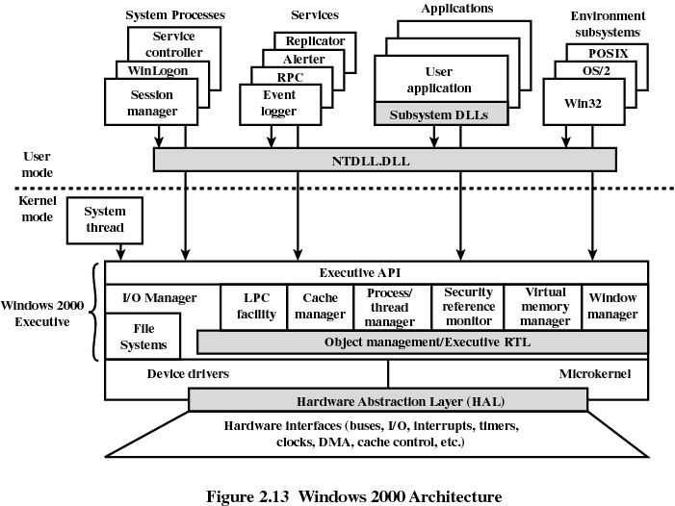

Slide 129
Windows XP
Windows XP 中文全称为视窗操作系统
体验版，是微软公司发布的一款视窗操作系
统。它发行于2001年10月25日，原来的名称
是Whistler。字母XP表示英文单词的“体验”
(experience)。

Slide 130
Windows XP 版本介绍
Windows XP Home Edition
Windows XP Professional Edition
Windows XP Media Center Edition
Windows XP Tablet PC Edition
Windows XP Starter Edition
Windows XP Starter Edition
Windows XP Professional N
Windows XP Home Edition N

Slide 131
Windows XP 64位版本
64位的 Windows XP 根据不同的微处理器架构， 分为两个不同版本：
  IA-64版的Windows XP
  X86-64版的Windows XP
独特优点：
Windows XP 64 位版本提供了一个可伸缩的高性能平
台，用于运行基于 Windows 的新一代强大应用程序。这种
平台的体系结构可以更有效地处理海量数据，最高可支持
16 TB 的虚拟内存。

Slide 132
Windows XP 后续版本操作系统
Windows XP 的后续版本操作系统Windows
Vista （NT6.0）、 Windows 7（NT 6.1） 等。后
续版本操作系统在很大程度上解决了 Windows XP
的安全问题并可提供全新的桌面体验，同时对应的
配置要求有所提升。Windows 8（又称NT6.2)发布
时，Windows XP将被彻底淘汰。

Slide 133
Windows Server 2003
Windows Server 2003是微软的服务器操作系
统。该产品最初叫作“Windows .NET Server”，
后改成“Windows .NET Server 2003”，最终被改
成“Windows Server 2003”，于2003年3月28日发
布，并在同年 4 月底上市。

Slide 134
Windows Server 2003 相关版本
Windows Server 2003 Web 版
Windows Server 2003 标准版
Windows Server 2003 企业版
Windows Server 2003 数据中心版

Slide 135
Windows Server 2003 核心技术
可用性
可伸缩性
公共语言运行库
文件和打印服务器
Active Directory
管理服务
Internet Information Services 6.0
存储服务
联网和通讯
Enterprise UDDI服务
Windows 媒体服务
最大数量的ISV
全球服务
培训选项

Slide 136
Windows Server 2003 相关实用技术
调整虚拟内存
自动进入 Windows Server 2003系统
取消对网站的安全检查
取消关机原因的提示
调用 Windows XP风格界面

Slide 137
Windows Server 2003 相关版本
Windows Server 2003 Web 版
Windows Server 2003 标准版
Windows Server 2003 企业版
Windows Server 2003 数据中心版

Slide 138
Windows Vista
Windows Vista是微软Windows操作系统的一个版本。根据微软表示，Windows Vista是具有革命性变化的操作系统，包含了上百种新功能；Vista也使用点对点技术（peer-to-peer）提升了计算机系统在家庭网络中的示通信能力。在开发者方面，Vista使用.NET Framework 3.0版本，比起传统的Windows API更能让开发者能简单写出高品质的程序。 微软也在Vista的安全性方面进行改良。

Slide 139
Windows Vista 版本介绍
Windows Vista Starter （入门版）
Windows Vista Home Basic （家庭基础版）
Windows Vista Home Premium （家庭高级版）
Windows Vista Business （商业版）
Windows Vista Enterprise （企业版）
Windows Vista Ultimate （旗舰版）

Slide 140
Windows Vista x64
专用技术应用程序的性能优势
支持大内存
为技术应用程序和业务应用程序提供单一桌面
Windows vista x64 Edition 的主要特点
64位体系结构和32位体系结构的比较
32位Windows中的虚拟内存空间

Slide 141
Windows Vista 技术革新
与Windows XP相比，Windows Vista在界面、安全性
和软件驱动及成性上有了很大的改进。
操作系统核心进行了全新修正。
网络方面集成IPv6支持，防火墙的效率和易用性更高，优化了TCP/IP模块，从而大幅增加网络连接速度，对于无线网络的支持也加强了。
媒体中心模块将被内置在Home Premium以上版本中，用户界面更新、支持CableCard，可以观看有线高清视频了。

Slide 142
Windows Vista 技术革新
音频方面，音频驱动工作在用户模式，提高稳定性，同时速度和音频保真度也提高了不少，内置了语音识别模块，带有针对每个应用程序的音量调节。
显示方面，Vista内置DirectX 10，这个可是Vista独有的，使用更多的dll，向下兼容，显卡的画质和速度会得到革命性的提升。
集成应用软件
Aero Glass以及新的用户界面，窗口支持3D显示提高工作效率。
重新设计的内核模式加强了安全性，加上更安全的IE7、更有效率的备份工具，使Vista会安全很多。

Slide 143
Windows 7
Windows 7 是由微软公司开发的，具有革命
性变化的操作系统。该系统旨在让人们的日常电
脑操作更加简单和快捷，为人们提供高效易行的
工作环境。

Slide 144
Windows 7 版本介绍
Windows 7 Starter（简易版）
Windows 7 Home Basic（家庭普通版）
Windows 7 Home Premium（家庭高级版）
Windows 7 Professional（专业版）
Windows 7 Enterprise（企业版）
Windows 7 Ultimate（旗舰版）
服务器版本：Windows Server 2008 和 Windows Server 2008 R2

Slide 145
Windows 7 新增功能
可简化日常任务
  家庭组
可帮助用户通过家庭网络轻松地共享文件和打印机。
  跳转列表 (Jump List)
快速访问用户最喜爱的图片、歌曲、网站和文档。
  鼠标拖拽操作
在桌面上调整和比较窗口大小的有趣快捷新方法。
  Windows Live Essentials
一次免费下载可以获得一整套精彩的程序。Mail、影音制作、照片 库等等。
  Windows 搜索
即刻找到电脑上几乎任何内容。
  Windows 任务栏
更完善的缩略图预览、更易于查看的图标和更丰富的自定义方式。

Slide 146
Windows 7 新增功能
更加人性化
  完全支持 64 位
Windows 7 能最充分地利用 64 位电脑的强大功能，堪称新 的桌面标准。
  更加个性化
可以利用有趣的新主题、幻灯片或者方便的小工具重新装 点您的桌面。
  性能改进
旨在更快的休眠和恢复，使用更少的内存并快速识别USB设备。

Slide 147
Windows 7 技术创新
远程媒体流
Windows 触控技术

Slide 148
Windows 7 系统特色
更易用
更快速
更简单
更安全
节约成本
更好的连接
Windows 7 是 Vista 的“小更新大变革”
Virtual PC
更人性化的UAC（用户账户控制）
能用手亲自摸上一把的Windows
只预装基本的软件，其他的需另下载
Aero特效
更绚丽透明的窗口
更加易用的驱动搜索

Slide 149
1.6 操作系统举例
DOS & Windows
Unix & Solaris & Linux
OS provided by IBM
Macintosh
Netware

Slide 150
Unix
美国电报电话公司的贝尔实验室于1969年在DEC公司的小型系列机PDP-7上开发成功
73年开发出C语言并改写Unix，从而使得Unix具有高度易读性、可移植性，为迅速推广和普及走出了决定性的一步
74年7月，”Unix分时系统”一文在美国权威杂志CACM上发表，引起了广泛注意
75年发布的Unix第6版是最早可获得的Unix
78年的Unix第7版，可以看作当今Unix的祖先，该版为Unix走进商界奠定了基础。

Slide 151
Unix
Unix商业版本的出现源于1977年的IS/1
AT&T：81年的System Ⅲ，83年的SystemⅤ，84年的SVR2，87年的SVR3
78年起，SCO和Microsoft的XENIX
XENIX与AT&T Unix在使用标准上会合于SVR3.2
Unix BSD：78年的1BSD和2BSD、79年3BSD、80年之后的4.0BSD、4.1BSD、4.2BSD、4.3BSD和4.4BSD
4BSD的商业代表Sun OS及其Solaris
Sun OS和SVR3.2在使用标准上会合于SVR4.0

Slide 152
Unix
Unix取得成功的最重要原因是系统的开放性，公开源代码，用户可以方便地向Unix系统中逐步添加新功能和工具，从而使得UINX越来越完善，成为有效的程序开发支撑平台
Unix是目前唯一可以安装和运行在从微型机、工作站直到大型机和巨型机上的操作系统

Slide 153
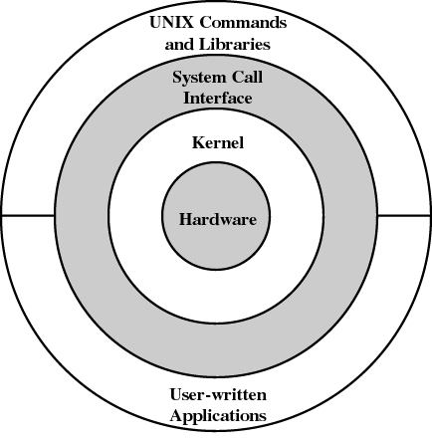
UNIX Architecture

Slide 154
Unix
Unix的结构分核心部分和应用子系统，便于做成开放系统
分层可装卸卷的文件系统，提供文件保护功能
提供I/O缓冲技术，系统效率高
剥夺式动态优先的CPU调度，支持分时操作
命令语言丰富齐全
具有强大的网络与通信功能
支持多用户、多任务
请求分页式虚拟存储管理

Slide 155
Modern Unix Systems
实际上Unix已不是指一个具体操作系统，许多公司和大学都推出了自己的Unix系统
  AT&T的SVR ，SUN的Solaris，Berkeley的Unix BSD ，DEC的Digital Unix（并入Compaq称Tru64 Unix），HP的HP UX，SGI的Irix，CMU的Mach，SCO公司的SCO UnixWare， IBM的AIX
Unix的国际标准POSIX
  IEEE拟定了一个Unix标准，称作POSIX
  POSIX定义了相互兼容的Unix系统必须支持的最少系统调用接口。该标准已被多数Unix支持
  其他一些操作系统也在支持POSIX标准。

Slide 156
Solaris
SUN Microsystem公司开发的Solaris是具有完全对称多处理和多线程支持的32位分布式计算环境的Unix操作系统变种
Solaris2.x基于SPARC和Intel平台，是一个可移植操作系统，可移植到任何新的主流平台上。
SUN公司推出64位操作系统Solaris2.7和2.8，在网络特性、可靠性、兼容性、互操作性、易于配置和管理方面均有很好改进

Slide 157
SUN NFS
SUN NFS(Network File System)是1984年推出的一个网络文件系统产品
NFS提供了在异种机、异种操作系统的网络环境下共享文件的简单有效的方法
NFS基于C/S模式实现，使用UDP协议和RPC(Remote Procedure Call)机制
NFS的主要特点有：
  提供透明的文件访问和文件传送，用户使用本地或远程的文件没有区别，真正实现了分布式数据处理
  易于扩充新的资源，不需改变现有工作环境
  性能高、可靠性好、具有可伸缩性

Slide 158
MINIX
Minix是荷兰计算机教授Tanenbavm开发的一个与Unix兼容，然而内核全新的操作系统，它非常简洁，短小，故称Minix
Minix用C编写，可读性好，学生可以通过它来剖析一个操作系统，研究其内部如何运作
Minix具有多任务处理能力，支持TCP/IP
Minix版权属于Prentice Hall，可免费下载用于教学：
http://www.cs.vu.nl/~ast/

Slide 159
自由软件与Linux
70年代后期起很多软件不再提供源码，使用户无法修改软件中的错误，使用尤为不便。为此在1984年，Stallman启动了GNU计划，并成立了自由软件基金会
自由软件（Free Software or Freeware）是指遵循通用公共许可证GPL（General public License）规则，保证您有使用上的自由、获得源程序的自由，可以自己修改的自由，可以复制和推广的自由，也可以有收费的自由的一种软件

Slide 160
自由软件与Linux
GNU的含义是GNU is not Unix的意思，由Richard stallman指导并启动的一个组织
Stallman先生通过GNU推出一套和Unix兼容，但同时又是自由软件的Unix系统， GNU完成了大部分外围工作，包括gcc/ gcc⁺⁺, shell等
现在GNU的所有工作继续在向前发展。目前人们熟悉的一些软件如C++编译器、Objective C、FORTRAN77、C 库、BSD email、BIND、Perl、Apache、TCP/IP、IP accounting、HTTP server、Lynx Web都是自由软件的经典之作

Slide 161
Linux
Linux是由芬兰藉科学家Linus Torvalds于1991年编写完成的一个操作系统内核，当时他还是芬兰赫尔辛基大学计算机系的学生，在学习操作系统课程中，自己动手编写了一个操作系统原型，并把这个系统放在Internet上，允许自由下载
许多人对这个系统进行改进、扩充、完善，Linux由最初一个人写的原型变化成在Internet上由无数志同道合的程序高手参与的一场运动

Slide 162
Linux
继承了Unix的优点，又有了许多更好的改进
通用的操作系统，可作为Internet服务器、网关路由器、文件和打印服务器、个人使用
内置通信联网功能，可让异种机联网
开放的源代码，有利于发展各种操作系统
符合POSIX标准，各种Unix应用可方便地移植
提供庞大的管理功能和远程管理功能
支持大量外部设备
支持32种文件系统
提供GUI，有多种窗口管理器
支持并行处理/实时处理，充分发挥硬件性能
可自由获得源代码，开发软件成本低

Slide 163
1.6 操作系统举例
DOS & Windows
Unix & Solaris & Linux
OS provided by IBM
Macintosh
Netware

Slide 164
IBM系列操作系统
IBM：国际商业机器公司
IBM操作系统的发展历程
目前IBM的主要操作系统
  RS/6000系列服务器及SP结点群集计算机，运行AIX操作系统
  S/390企业级服务器，运行OS/390、VM和DOS/VSE操作系统
  AS/400服务器运行OS400操作系统
  PC微型机，运行Windows、OS2、DOS等操作系统

Slide 165
AIX
AIX(Advanced Interactive executive,AIX)操作系统，于1990年推出的，最新版本是AIX 5L
运行在IBM RS/6000系列服务器及其IBM高端子产品线SP服务器集群产品上
AIX是一个超强重负载Unix操作系统，具有可伸缩性、高安全性、高可靠性的软实时操作系统，可以全年不停机工作
AIX提供了一个安全的图形化界面的多用户环境，支持多线程、动态装卸设备驱动程序、网络特性出色、管理工具多样，支持各种语言、商用Unix软件大都可在其上运行

Slide 166
OS/390, VM, and DOS/VSE
目前全世界商用数据处理70%以上都运行S/390企业级服务器
最新一代S/390 G6是世界上第一个使用铜质互联芯片技术的企业级服身器，速度达1600MIPS
OS/390前身是MVS，1996年IBM宣布OS390 1.1版，1998年IBM宣布OS/390 2.5版，目前最新版本是OS/390 2.7版
S/390 上还可以运行VM和DOS/VSE操作系统
00年12月推出的IBM z900系列大型主机，01年3月发布了OS/390操作系统的更新版zOS

Slide 167
OS/390,VM, and DOS/VSE
OS/390有几种不同的运行方式：
  S/370模式支持原S/370下运行的程序;
  MVS/ESA390(Enterprise System Architecture，ESA)模式可支持10个240MB处理器内存和256个通道
  ESA/390LPAR模式可把系统从逻辑上分成(Logical Partitioning)最多十个部分，有些多CPU型号甚至可分成20个LPAR，每个部分有自己的CPU、内存和通道，且分别运行不同操作系统
  也可以运行IBM原有操作系统虚机器操作系统VM和虚存扩充操作系统DOS/VSE

Slide 168
OS/400
AS/400服务器是IBM开发的最新中型商用机器，
AS/400上配置OS/400操作系统，在硬件之上自底向上共设置了四层软件：
  许可证内部代码由IBM提供，并在提交系统之前预先安装在AS/400上的一组用户不可见指令，用户程序需经硬件自动转换成LIC才能被CPU执行
  OS/400主要提供以下功能：控制语言和菜单、系统操作员服务、程序员服务、工作管理、设备管理、数据管理、消息处理、通信和安全性保证
  程序设计支持层提供C、C++、Cobol、RPG、Java
  应用支持层提供网络管理、工业应用、数控库和系统管理服务

Slide 169
OS/2
采用图形化用户接口，操作直观方便
可以在16位和32位两种CPU上工作
使用虚存可扩充到4GB
引入会话、进程、线程的概念，实现多任务控制
提供高性能文件系统，采用长文件名和扩展文件属性
提供应用程序设计接口，可以支持多任务、多线程和动态连接。
具有和MS-DOS的向上兼容性，MS-DOS的文件可在OS/2下读写

Slide 170
1.6 操作系统举例
DOS & Windows
Unix & Solaris & Linux
OS provided by IBM
Macintosh
Netware

Slide 171
Mac OS
Mac OS是美国Apple公司推出,运行在Macintosh计算机上
MAC是全图形化界面和操作方式的鼻祖，拥有全新的窗口系统、强有力的多媒体开发工具和操作简便的网络结构而风光一时

Slide 172
Mac OS
Mac OS操作系统的主要特点：
  采用面向对象技术
  全图形化界面
  虚拟存储管理技术
  应用程序间的相互通信
  强有力的多媒体功能
  简便的分布式网络支持
  丰富的应用软件

Slide 173
1.6 操作系统举例
DOS & Windows
Unix & Solaris & Linux
OS provided by IBM
Macintosh
Netware

Slide 174
Netware—Intranetware
Netware是Novell公司开发的网络操作系统
Netware具有高性能文件系统、支持DOS、OS/2、MAC、及Unix文件格式
Netware具有三级容错，可靠性高；安全保密性好，具有开放性，提供开放的开发环境

Slide 175
移动操作系统
Android（谷歌，开放源代码）
基于开放源代码的Linux平台的操作系统，受谷歌及参与开放手持设备联盟的主要硬件和软件开发商（如英特尔、宏达电、ARM公司、三星、摩托罗拉等）支持
iOS（苹果，封闭源代码）iPhone、iPod Touch、iPad和Apple TV都是以源自OS X的iOS作为操作系统，至今最新为7.0版本。
Windows Phone（微软，封闭源代码）微软的移动操作系统，取代Windows Mobile。

